Slide 1
Bærekraft; eller “Licence to operate”
SAMMEN2020
10. november 2021
Per Brevik, Dir. for bærekraft HeidelbergCement NE

Slide 2
Betong – verdens mest brukte byggemateriale. Sementen er utfordringen!
CaCO₃ -> CaO + CO₂

Slide 3
Utslippene knyttet til betongproduksjon i Norge
Konsentrerte utslippskilder, primært fra sementproduksjon
Enkelttiltak i sementproduksjon kan gi stor totaleffekt
Sementindustri inngår i internasjonal kvotehandel (ETS)
Utslipp registreres der de skjer
Importsement påvirker ikke norske utslippstall
Norcem har også noe eksport

Slide 4
Klimatiltak i sementindustrien
Karbonfangst
Alternative råmaterialer
Alternative brensler

Slide 5
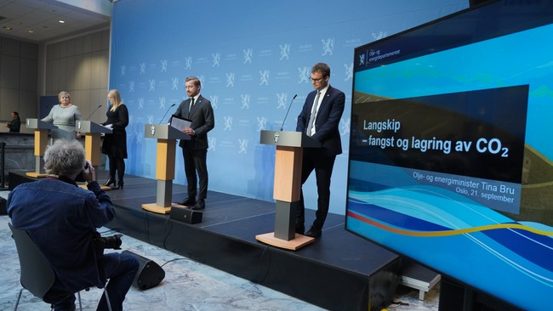
«Langskip» - det største klimaprosjektet i norsk industri!
«Langskip» presentert 21. sept.2020
Fullskala fangstanlegg ved Norcem Brevik
Northern Lights’ ansvar:
Transport
Mellomlagring i Øygarden utenfor Bergen
Lagring i “Aurora-formasjonen” i Nordsjøen
➔ Samlet kostnad 25 mrd NOK inkl 10 år drift
Regjeringens andel: 17 Mrd NOK
➔ Endelig godkjenning i Stortinget 14. des. 2020
➔ Oppstart 4. januar 2021

Slide 6
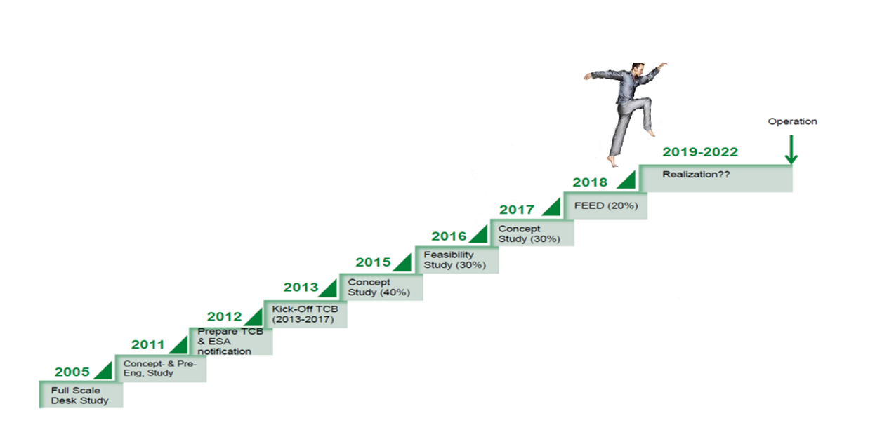
Veien mot karbonfangst og lagring har vært lang…
2021 - 2024
Besluttet i Stortinget des.-20
I drift 20. mai 2024
Første båt 1. juli 2024

Slide 7
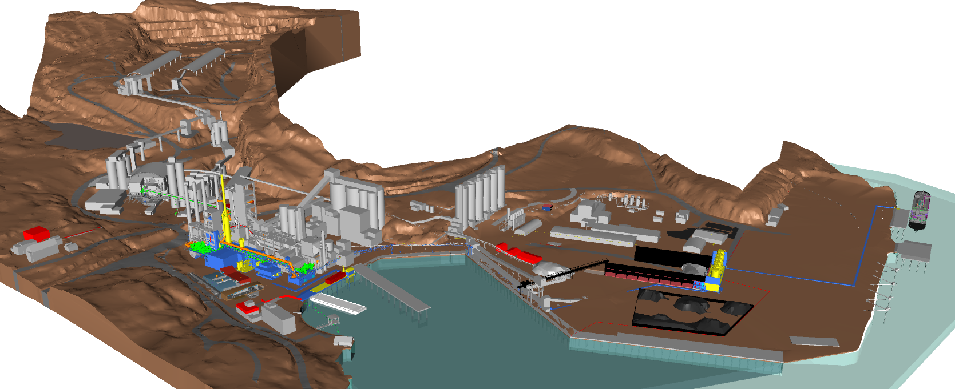
CO₂ fangst i Brevik
Skal fange 400.000 tonn pr år
55 tonn CO₂ pr time
50% fangstrate
Skal bygge en ny fabrikk mens produksjonen går for fullt!

Slide 8
Kjempeprosjekt med politiske overtoner!
Største klimaprosjekt i industrien noen gang!
Stort ansvar for bruken av norske skattebetaleres penger!
Strenge krav til oppfølging og rapportering overfor myndighetene og internt!
Kommunikasjon og mediaoppmerksomhet
Bidra med våre erfaringer overfor nye prosjekter.
Forventer mange besøk!

Slide 9
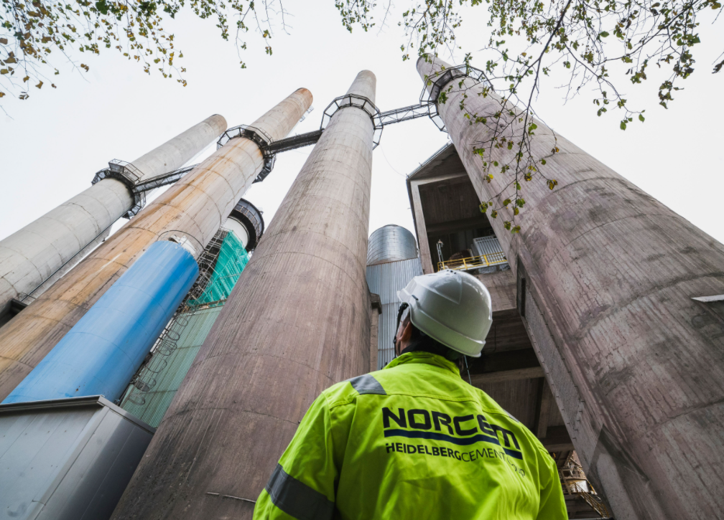
Det første i en lang rekke…
Noen må være villig til stikke ut hodet!
Støtte hos ledelsen - forsøk lykkes ikke alltid!
Forsøk koster – men det er støtteordninger!
Langsiktig business case
Politiske og andre rammebetingelser
Foto Dag Jensen/norcem

Slide 10
Karbonfangstprosjektet i Brevik
Stort løft for oss –
inspirasjon for resten av prosessindustrien?

